Slide 1
Лекция
Актуальные вопросы в сфере обращения медицинских изделий доцент Института фармации
Гарифуллина Г.Х.
2025

Slide 2
ПЛАН ЛЕКЦИИ
Нормативное регулирование сферы обращения медицинских изделий.
Основные термины и понятия.
Производство медицинских изделий.
Регистрация медицинских изделий.
Закуп, реализация, контроль за обращением медицинских изделий.

Slide 3
Документы регулирующие порядок обращения медицинских изделий на территории Российской Федерации:
СОГЛАШЕНИЕ о единых принципах и правилах обращения медицинских изделий (изделий медицинского назначения и медицинской техники) в рамках Евразийского экономического союза (с изменениями на 13 февраля 2023 года)
Федеральный закон от 21 ноября 2011 г. № 323-ФЗ «Об охране здоровья граждан в Российской Федерации», главные статьи:
Статья 38 «Медицинские изделия»;
Статья 95 «Государственный контроль за обращением медицинских изделий»;
Статья 96 «Мониторинг безопасности медицинских изделий».
Постановление Правительства РФ от 09.02.2022 N 136 "Об утверждении требований к внедрению, поддержанию и оценке системы управления качеством медицинских изделий в зависимости от потенциального риска их применения"
Постановление Правительства РФ от 10.02.2022 N 145 "Об утверждении Правил изъятия из обращения и уничтожения фальсифицированных медицинских изделий, недоброкачественных медицинских изделий и контрафактных медицинских изделий"
Постановление Правительства РФ от 3 апреля 2020 года N 430 Об особенностях обращения медицинских изделий, в том числе государственной регистрации серии (партии) медицинского изделия (с изменениями на 28 декабря 2021 года)
Постановление Правительства РФ от 16.07.2009 N 584 (ред. от 04.02.2021) "Об уведомительном порядке начала осуществления отдельных видов предпринимательской деятельности" (вместе с "Правилами представления уведомлений о начале осуществления отдельных видов предпринимательской деятельности и учета указанных уведомлений")
Постановление Правительства РФ от 30.06.2021 г. N 1066 "О федеральном государственном контроле (надзоре) за обращением медицинских изделий"
Приказ Росздравнадзора от 10.01.2022 года N 1 "Об утверждении форм проверочных листов (списков контрольных вопросов, ответы на которые свидетельствуют о соблюдении или несоблюдении контролируемым лицом обязательных требований), используемых Федеральной службой по надзору в сфере здравоохранения и ее территориальными органами при осуществлении федерального государственного контроля (надзора) за обращением медицинских изделий
Приказ Минздрава России от 06.06.2012 №4н «Об утверждении номенклатурной классификации медицинских изделий»
Приказ Минздрава России от 15 сентября 2020 года N 980н Об утверждении Порядка осуществления мониторинга безопасности медицинских изделий

Slide 4
Тексты нормативных правовых актов, содержащих обязательные требования в сфере обращения медицинских изделий, размещены на интернет-портале Федеральной службы по надзору в сфере здравоохранения в рубрике "Медицинские изделия" по разделам:
- Регистрация медицинских изделий;
- Регистрация медицинских изделий в рамках Евразийского экономического союза;
- Внесение изменений в регистрационные документы и регистрационные удостоверения на МИ;
- Ввоз медицинских изделий в целях их государственной регистрации;
- Вывоз за пределы территории Российской Федерации отдельных видов товаров медицинского назначения;
- Незарегистрированные медицинские изделия для диагностики in vitro;
- Клинические испытания медицинских изделий;
- Контроль за обращением медицинских изделий;
- Мониторинг безопасности медицинских изделий;
- Лицензирование деятельности по техническому обслуживанию медицинских изделий;
- Регулирование цен на медицинские изделия;
- Уведомления о начале осуществления деятельности в сфере обращения медицинских изделий.

Slide 5
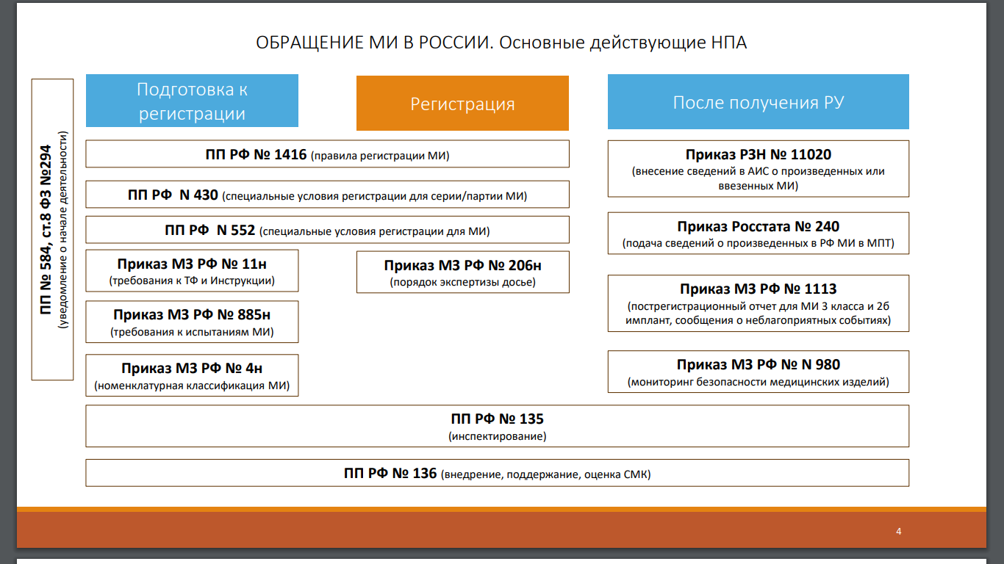

Slide 6
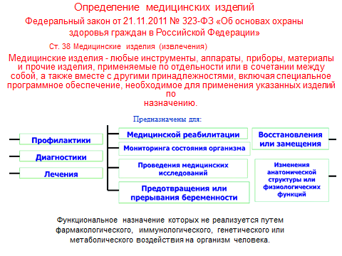

Slide 7
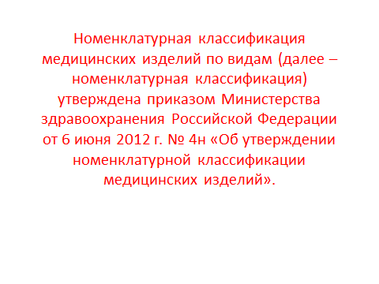

Slide 8
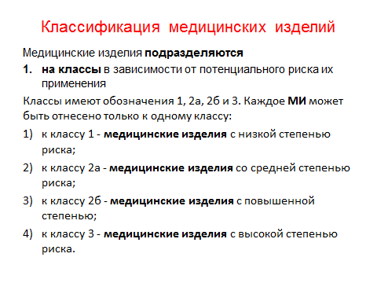

Slide 9
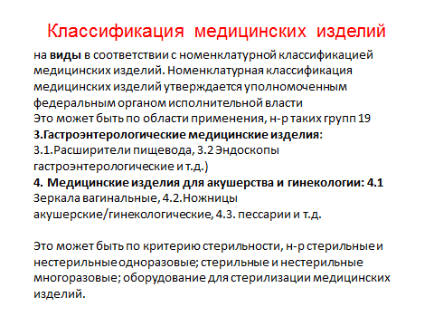

Slide 10
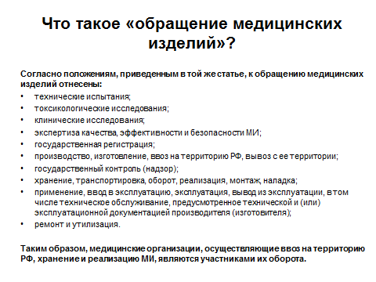

Slide 11
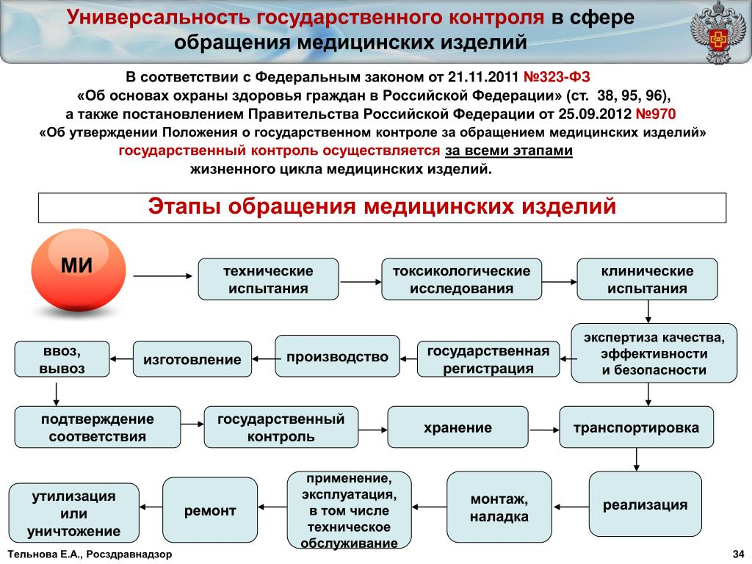

Slide 12
Производитель медицинских изделий
Производитель (изготовитель) медицинского изделия разрабатывает техническую и (или) эксплуатационную документацию, в соответствии с которой осуществляются производство, изготовление, хранение, транспортировка, монтаж, наладка, применение, эксплуатация, в том числе техническое обслуживание, а также ремонт, утилизация или уничтожение медицинского изделия. Требования к содержанию технической и эксплуатационной документации производителя (изготовителя) медицинского изделия установлены приказом Минздрава России от 19.01.2017 N 11н.
В соответствии с требованиями технической и эксплуатационной документации производителя (изготовителя) осуществляется:
- производство, изготовление;
- подтверждение соответствия;
- хранение, транспортировка;
- монтаж, наладка, применение, эксплуатация, в том числе техническое обслуживание, предусмотренное нормативной, технической и (или) эксплуатационной документацией производителя (изготовителя), а также ремонт, утилизация или уничтожение.

Slide 13
1. Производитель медицинских изделий обеспечивает внедрение и поддержание системы менеджмента качества медицинских изделий. Требования к внедрению, поддержанию и оценке системы менеджмента качества медицинских изделий в зависимости от потенциального риска их применения.
2. Производитель создает и поддерживает в актуальном состоянии систему сбора и анализа данных по применению медицинских изделий, отслеживанию и выявлению побочных действий медицинских изделий в процессе эксплуатации.
Производитель направляет уполномоченным органам отчеты, составленные на основании опыта клинического применения отдельных видов медицинских изделий высокого класса потенциального риска применения.
В случае выявления несоответствия медицинских изделий общим требованиям безопасности и эффективности медицинских изделий или поступления информации о фактах и обстоятельствах, создающих угрозу жизни или здоровью людей, уполномоченный орган в 5-дневный срок уведомляет об этом уполномоченные органы других государств-членов и предпринимает меры по недопущению обращения таких медицинских изделий на территории своего государства.
3. В случае прекращения производства медицинского изделия производитель или его уполномоченный представитель в течение 30 календарных дней с даты принятия решения о прекращении производства медицинского изделия обязан представить соответствующую информацию в уполномоченный орган, выдавший регистрационное удостоверение медицинского изделия.

Slide 14
ФОРМЫИНСПЕКТИРОВАНИЕ ПРОИЗВОДСТВА.
ПЕРВИЧНОЕ ИНСПЕКТИРОВАНИЕ – проверка внедрения СМК;
ПЕРИОДИЧЕСКОЕ (плановое) – 1 раз в 5 лет
ВНЕПЛАНОВОЕ:
• при изменении перечня производственных площадок, при внесении изменении в перечень групп (подгрупп) МИ,
• при подтверждении устранения нарушений по результатам инспектирования,
• при устранении причин, приведших к выпуску недоброкачественных МИ
• для уже зарегистрированных изделий 2а стер, 2б, 3, подавших заявление в 2023 году

Slide 15
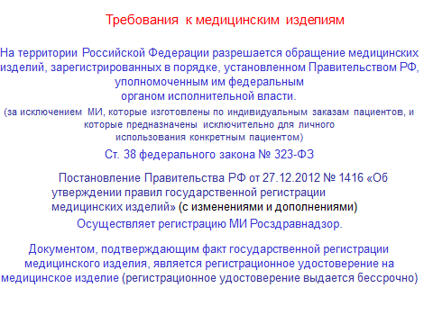

Slide 16
НОВЫЕ ПРАВИЛА РЕГИСТРАЦИИ МИ проект размещен на regulation.gov.ru
Вступает в силу – с 1 апреля 2024 г
Действует до 1 сентября 2030 года (?)
До 31 декабря 2026 года (?)
Инспекционный отчет включен в перечень документов

Slide 17
НОВЫЕ ПРАВИЛА РЕГИСТРАЦИИ МИ
Отечественные МИ – сокращенные сроки экспертизы (до 1,5 месяца) при условии проведения испытаний в НИК или ВНИИМТ
Ускоренный механизм внедрения на рынок для: МИ с низким потенциальным риском, МИ для ИВД, а также IT-решения
Электронный формат досье. Возможность заверки ВТД и инструкции Уполномоченным представителем производителя (для зарубежных МИ)
Переход на реестровую модель регистрации и замены бумажных РУ на запись в госреестре
исключение графы «взаимозаменяемые МИ»
Упрощенная регистрация изменений для производителей 1 и 2а нестерил при действующем инспекционном отчете
Возможность обжаловать экспертное заключение через личный кабинет заявителя
Возможность получать уведомления о необходимости изменений через личный кабинет и обжаловать их

Slide 18
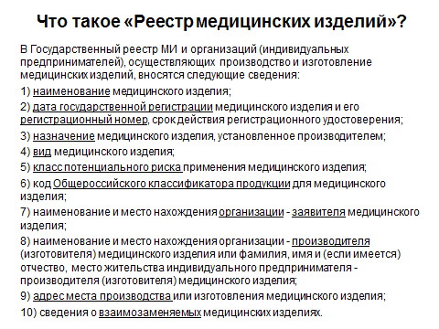

Slide 19
На территории Российской Федерации не регистрируются в соответствии с ч. 5 ст. 38 Федерального закона от 21.11.2011 N 323-ФЗ "Об основах охраны здоровья граждан в Российской Федерации":
1) медицинские изделия, перечисленные в пункте 11 статьи 4 Соглашения о единых принципах и правилах обращения медицинских изделий (изделий медицинского назначения и медицинской техники) в рамках Евразийского экономического союза от 23.12.2014;
2) медицинские изделия, ввезенные на территорию Российской Федерации для оказания медицинской помощи по жизненным показаниям конкретного пациента на основании разрешения, выданного в порядке, установленном Правительством Российской Федерации, уполномоченным федеральным органом исполнительной власти, осуществляющим функции по контролю и надзору в сфере охраны здоровья;
3) медицинские изделия, произведенные в Российской Федерации для экспорта за пределы территории Евразийского экономического союза и не предназначенные для применения на территории Евразийского экономического союза, а также произведенные в Российской Федерации для проведения опытно-конструкторских работ, исследований (испытаний);
4) медицинские изделия, которые предназначены для применения на территории международного медицинского кластера или на территориях инновационных научно-технологических центров;
5) медицинские изделия, представляющие собой укладки, наборы, комплекты и аптечки, состоящие из зарегистрированных медицинских изделий (за исключением медицинских изделий, связанных с источником энергии или оборудованных источником энергии) и (или) лекарственных препаратов, объединенных общей упаковкой, при условии сохранения вторичной (потребительской) упаковки или первичной упаковки лекарственного препарата в случае, если вторичная (потребительская) упаковка не предусмотрена, производителя (изготовителя) каждого из изделий и (или) лекарственных препаратов, входящих в указанные укладки, наборы, комплекты и аптечки, и при условии сохранения ее маркировки;
6) медицинские изделия, которые предназначены для диагностики заболеваний путем проведения исследований образцов биологического материала человека вне его организма, изготовлены в медицинской организации и применяются в медицинской организации, их изготовившей (далее - незарегистрированные медицинские изделия для диагностики in vitro).

Slide 20
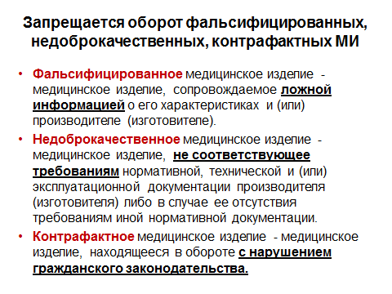

Slide 21
За нарушение обращения медицинских изделий медицинским работникам может грозить уголовная и административная ответственность.
В частности, статья 238.1 УК РФ об обращении фальсифицированных, недоброкачественных, незарегистрированных лекарственных средств, медицинских изделий и фальсифицированных биологических добавок подразумевает серьезные наказания. Как практически во всех статьях Уголовного кодекса, тяжесть наказания идет по нарастающей. Так за производство, сбыт или ввоз на территорию России фальсифицированных, недоброкачественных, незарегистрированных медицинских изделий, если эти деяния совершены группой лиц, предусматривается лишение свободы на срок от 5 до 8 лет, а штраф может доходить до 3 миллионов.
В судебной практике нередко рассматриваются дела о подделках документов на медицинские изделия, что попадает под действия статьи 327.2 УК РФ «Подделка документов на лекарственные средства или медицинские изделия или упаковки лекарственных средств или медицинских изделий». За изготовление в целях использования или сбыта либо использование заведомо поддельных документов на медицинские изделия может грозить лишение свободы до трех лет, если эти же деяния совершены организованной группой, то срок лишения свободы - от 5 до 10 лет.

Slide 22
За нарушение обращения медицинских изделий медицинским работникам может грозить административная ответственность.
К медицинским организациям наиболее часто применяются
статья 6.28 КоАП «Нарушение установленных правил в сфере обращения медицинских изделий», что влечет наложение административного штрафа на граждан в размере от двух тысяч до четырех тысяч рублей; на должностных лиц - от пяти тысяч до десяти тысяч рублей; на юридических лиц - от тридцати тысяч до пятидесяти тысяч рублей.
статья 6.33. КоАП «Обращение фальсифицированных, контрафактных, недоброкачественных и незарегистрированных лекарственных средств, медицинских изделий и оборот фальсифицированных биологически активных добавок», которая влечет наложение очень серьезных штрафов. Так, например за производство, реализацию или ввоз контрафактных, фальсифицированных или недоброкачественных медицинских изделий, на медицинскую организацию может быть наложен штраф от 1 000 000 до 5 000 000 рублей и административное приостановление деятельности на срок до 90 суток, если те же действия были совершены с использованием средств массовой информации или информационно-телекоммуникационных сетей, в том числе Интернета, то размер штрафа уже варьируется от 2 000 000 до 6 000 000 рублей.

Slide 23
Если в аптеке обнаружены ФНК МИ,
Документальное подтверждение принятых мер в отношении недоброкачественных, незарегистрированных и фальсифицированных МИ:
1. В случае перемещения МИ в карантинную зону документальным подтверждением является копия акта о перемещении МИ в карантинную зону, заверенная печатью и подписью руководителя (акт подписывается комиссионно с указанием количества конкретного МИ).
2. В случае возврата поставщику МИ, подлежащих изъятию из обращения по письмам Росздравнадзора: - копия возвратной накладной; - копия договора с поставщиком, в котором есть пункт, оговаривающий условия возврата МИ, подлежащих изъятию из обращения по письмам Росздравнадзора.
3. В случае уничтожения МИ, соответственно: - копия акта по организации на списание МИ, подлежащих уничтожению; - копия акта уничтожения МИ; - копия лицензии организации, проводящей уничтожение и копия договора с этой организацией.

Slide 24
Государственный контроль
Государственный контроль осуществляется Федеральной службой по надзору в сфере здравоохранения и ее территориальными органами
Должностными лицами органа государственного контроля, уполномоченными осуществлять государственный контроль
Предметом государственного контроля являются:
а) соблюдение обязательных требований к обращению медицинских изделий, в том числе: требований к … реализации.
в) соблюдение требований к предоставлению субъектами обращения медицинских изделий информации о медицинских изделиях в соответствии с Федеральным законом "Об основах охраны здоровья граждан в Российской Федерации«.

Slide 25
Проверочный лист (фрагмент)
Приложение N 7 к приказу Федеральной службы по надзору в сфере здравоохранения от 10 января 2022 года N 1
Проверочный лист
3. Список контрольных вопросов, отражающих содержание обязательных требований, ответы на которые свидетельствуют о соблюдении или несоблюдении контролируемым лицом обязательных требований:
Отсутствуют ли на момент проверки в проверяемой организации на хранении и/или реализуются медицинские изделия:
1 - недоброкачественные?
2 - незарегистрированные?
3 - фальсифицированные?
4 - с истекшим сроком годности?
5 - контрафактные?

Slide 26
ПОРЯДОК ОСУЩЕСТВЛЕНИЯ МОНИТОРИНГА БЕЗОПАСНОСТИ МЕДИЦИНСКИХ ИЗДЕЛИЙ
Целью мониторинга является выявление и предотвращение побочных действий, не указанных в инструкции по применению или руководстве по эксплуатации медицинского изделия, нежелательных реакций при его применении, особенностей взаимодействия медицинских изделий между собой, фактов и обстоятельств, создающих угрозу жизни и здоровью граждан и медицинских работников при применении и эксплуатации медицинских изделий.

Slide 27
Мониторинг включает в себя сбор, обработку, регистрацию и анализ информации о побочных действиях, не указанных в инструкции по применению или руководстве по эксплуатации медицинского изделия, нежелательных реакций при его применении, особенностей взаимодействия медицинских изделий между собой, фактов и обстоятельств, создающих угрозу жизни и здоровью граждан и медицинских работников при применении и эксплуатации зарегистрированных медицинских изделий (далее - информация неблагоприятных событиях), и принятие соответствующих решений.

Slide 28
ПРИКАЗ МЗ РФ от 19 октября 2020 года N 1113н Об утверждении Порядка сообщения субъектами обращения медицинских изделий обо всех случаях выявления побочных действий, не указанных в инструкции по применению или руководстве по эксплуатации медицинского изделия, о нежелательных реакциях при его применении, об особенностях взаимодействия медицинских изделий между собой, о фактах и об обстоятельствах, создающих угрозу жизни и здоровью граждан и медицинских работников при применении и эксплуатации медицинских изделий

Slide 29
Рекомендуемые сроки подачи извещений о неблагоприятных событиях с использованием медицинского изделия
в течение 20 рабочих дней со дня выявления побочных действий, не указанных в инструкции по применению или руководстве по эксплуатации медицинского изделия
нежелательных реакций при его применении, особенностей взаимодействия медицинских изделий между собой, фактов и обстоятельств, создающих угрозу жизни и здоровью граждан и медицинских работников при применении и эксплуатации медицинских изделий (далее - неблагоприятное событие), направляют в Федеральную службу по надзору в сфере здравоохранения (далее - Служба) сообщение о неблагоприятном событии при применении медицинского изделия
Тип события | Срок обращения
Серьезная угроза здоровью граждан - любой тип события, которое приводит к неизбежным рискам смерти, серьезных травм или серьезных заболеваний, которые могут потребовать срочных мер по исправлению положения | Немедленно, не позднее 2 дней со дня, когда стало известно о событии
Смерть или серьезный вред здоровью - угрожающее жизни заболевание или травма; необратимое нарушение строения или функции организма; необходимость медицинского вмешательства для предотвращения необратимого вреда | Немедленно, но не позднее 10 дней со дня, когда стало известно о событии
Иные события - все неблагоприятные события, по которым не требуется сокращения сроков сообщений | В ближайшее время, но не позднее 30 дней со дня, когда стало известно о событии

Slide 30
Мониторинг безопасности медицинских изделий предполагает использование ряда понятий.
Под неблагоприятным событием (инцидентом) следует понимать любое побочное действие, не оговоренное в руководстве к эксплуатации медицинского изделия, нежелательные реакции при его применении и особенности взаимодействия изделий между собой, а также обстоятельства, представляющие угрозу для жизни и здоровья пациентов и сотрудников медицинской организации при его использовании.
Вред – причинение ущерба здоровью людей, окружающей среде или имуществу.
Риск – вероятность причинения вреда или усиления тяжести состояния пациента в результате его нанесения.
Под угрозой жизни и здоровью граждан понимается риск:
смерти;
усиления тяжести состояния больного;
гибели плода, функциональных нарушений у него, а также врожденной патологии или родовой травмы;
Под серьезным вредом здоровью следует понимать:
заболевание или травму, несущую угрозу для жизни больного;
необратимое функциональное или органическое нарушение в организме;
необходимость проведения оперативного вмешательства для устранения обратимого либо предотвращения необратимого вреда.

Slide 31
Действия производителей медицинских изделий
Производитель медицинских изделий (его уполномоченный представитель) вправе выполнить корректирующие действия (до направления в Службу первоначального отчета о корректирующих действиях в экстренных случаях защиты пользователей или третьих лиц от угрозы смерти или серьезного ухудшения состояния здоровья. В этом случае первоначальный отчет о корректирующих действиях должен быть представлен в Службу не позднее чем через 2 календарных дня после выполнения производителем медицинских изделий (его уполномоченным представителем) корректирующих действий.
В случае отсутствия у производителя медицинских изделий (его уполномоченного представителя) возможности проведения расследования произошедшего неблагоприятного события он должен без промедления уведомить об этом Службу.
Производитель медицинских изделий (его уполномоченный представитель) вправе обратиться в Службу за содействием в осуществлении доступа к медицинскому изделию для определения связи применения медицинского изделия с выявленным неблагоприятным событием.

Slide 32
Тип и вид неблагоприятного события, указываемых в сообщениях о неблагоприятных событиях, структурируется по видам неблагоприятных событий, нежелательных реакций при применении медицинских изделий, фактов и обстоятельств, создающих угрозу причинения вреда жизни и здоровью людей при обращении зарегистрированных медицинских изделий.
Рекомендуемый справочник-кодификатор видов неблагоприятных событий, нежелательных реакций при применении медицинских изделий, фактов и обстоятельств, создающих угрозу причинения вреда жизни и здоровью людей при обращении зарегистрированных медицинских изделий (далее - Кодификатор видов неблагоприятных событий), размещается на официальном сайте Службы в информационно-телекоммуникационной сети "Интернет" (далее - сеть "Интернет").

Slide 33
ПРИКАЗ РОСЗДРАВНАДЗОРА от 20 мая 2021 года N 4513 Об утверждении классификации неблагоприятных событий, связанных с обращением медицинских изделий
Несоответствие назначения и эксплуатационных характеристик медицинского изделия, рекомендованных производителем, возрасту, полу, весу, росту или иным показателям пациента | A01
Отклонение от проектных параметров медицинского изделия, допущенное в процессе производства, изготовления, упаковки или доставки | A02
Отклонение от проектных параметров медицинского изделия, (химические характеристики), допущенное в процессе производства, упаковки или доставки | A03
Отклонение от проектных параметров медицинского изделия, касающееся надёжности материалов, использованных в процессе его производства | A04
Непредвиденное механическое воздействие медицинского изделия на пациента | A05
Неудовлетворительное качество передаваемого изображения, влияющее на работу медицинского изделия | A06
Неисправность электрической схемы медицинского изделия | A07
Нарушение калибровки медицинского изделия, влияющее на его точность | A08
Отклонение от технической документации медицинского изделия, влияющее на передаваемые медицинским изделием данные | A09
Отклонение от режима рабочей температуры медицинского изделия, приводящие к его перегреву или переохлаждению | A10
Негативное влияние программного кода или программного обеспечения на работу медицинского изделия | A11
Неправильное подключение медицинского изделия или его функциональных блоков к системам обеспечения жидкостями, газами, электричеством или передачи данных | A12
Сбои отправки или получения сигналов, или данных между внутренними компонентами медицинского изделия | A13
Дефекты циркуляции жидкости или газов в медицинском изделии (включая процесс вакуумирования) | A14
Отклонение от проектных параметров медицинского изделия, приводящее к нарушению последовательности событий для активации или установки медицинского изделия в конкретное положение или его разъединения | A15
Отклонение от проектных параметров медицинского изделия, предназначенных для снижения рисков или поддержания допустимого уровня рисков для пациента или оператора | A16

Slide 34
ПОСТУПИЛО 140213 НА РАССМОТРЕНИИ 8246 РЕШЕНО 131967

Slide 35
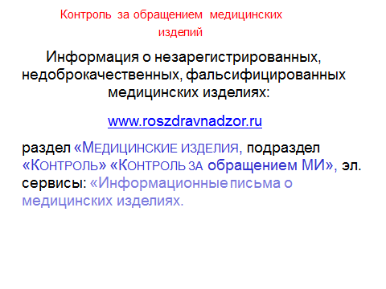

Slide 36
Наиболее часто встречающиеся нарушения обязательных требований
В ходе осуществления федерального государственного контроля (надзора) за обращением медицинских изделий Росздравнадзором выявляются типичные нарушения обязательных требований, характерные для различных субъектов обращения медицинских изделий, допускаемые:
Производителями медицинских изделий, уполномоченными представителями производителей и организациями, осуществляющими деятельность по техническому обслуживанию медицинских изделий:
- производство и реализация медицинских изделий, не включенных в Государственный реестр медицинских изделий и организаций (индивидуальных предпринимателей), осуществляющих производство и изготовление медицинских изделий (незарегистрированных медицинских изделий), фальсифицированных медицинских изделий;
- реализация недоброкачественных медицинских изделий;
- осуществление производства медицинских изделий с нарушением технической и (или) эксплуатационной документацией, разработанной производителем, не соответствующей документам, содержащимся в регистрационном досье на медицинское изделие;
- изменение места нахождения и места производства без уведомления Росздравнадзора и внесения соответствующих изменений в регистрационное удостоверение;
- отсутствие помещений, зданий, сооружений, технических средств и оборудования, средств измерений, необходимых согласно технической документации для осуществления деятельности по производству медицинских изделий и техническому обслуживанию;
- нарушения требований к поверке и (или) калибровке средств измерений, предусмотренных статьями 13 и 18 Федерального закона от 26.06.2008 N 102-ФЗ "Об обеспечении единства измерений", необходимых для осуществления деятельности по производству и техническому обслуживанию медицинских изделий;
- нарушение требований технической документации при производстве медицинских изделий;
- несоблюдение требований системы менеджмента качества, созданной и функционирующей в соответствии с требованиями межгосударственного стандарта ГОСТ ISO 13485-2017, при ее внедрении;

Slide 37
Наиболее часто встречающиеся нарушения обязательных требований
Поставщиками медицинских изделий:
- ввоз, реализация фальсифицированных, незарегистрированных и недоброкачественных медицинских изделий;
- транспортировка и хранение с нарушением требований, указанных на маркировке медицинских изделий и их транспортной таре.
Медицинскими организациями:
- применение незарегистрированных и недоброкачественных медицинских изделий;
- несвоевременные техническое обслуживание и поверка медицинских изделий либо проведение технического обслуживания не в полном объеме;
- хранение и применение медицинских изделий с истекшим сроком годности;
- несообщение в территориальные органы Росздравнадзора о выявлении в обращении медицинских изделий, не соответствующих установленных требованиям.

Slide 38
Наиболее часто встречающиеся нарушения обязательных требований
Медицинскими организациями, проводящими клинические испытания медицинских изделий:
- клинические испытания медицинских изделий с участием человека проведены без согласования с Этическим комитетом Минздрава России;
- клинические испытания медицинских изделий с участием человека проведены без информирования согласия субъектов испытаний;
- клинические испытания медицинских изделий проводятся исследователями, не имеющими соответствующей специализации и квалификации;
- нарушение ведения документации по клиническим испытаниям медицинских изделий.

Slide 39
Федеральной службой по надзору в сфере здравоохранения проводится консультирование по соблюдению обязательных требований в сфере обращения медицинских изделий.
Способы проведения консультирования:
а) по телефону;
б) посредством видео-конференц-связи;
в) на личном приеме;
г) в ходе проведения профилактического мероприятия;
д) в ходе проведения контрольного (надзорного) мероприятия.
Консультирование проводится посредством размещения информации на интернет-портале Федеральной службы по надзору в сфере здравоохранения ("Реформа контрольно-надзорной деятельности", раздел "Систематизация, сокращение количества и актуализация обязательных требований по контролируемым видам деятельности").

Slide 40
По вопросам отнесения продукции к медицинским изделиям и регистрации медицинских изделий осуществляется консультирование подведомственными организациями Росздравнадзора:
- ФГБУ "Всероссийский научно-исследовательский и испытательный институт медицинской техники" Росздравнадзора;
- ФГБУ "Национальный институт качества" Росздравнадзора консультирования по вопросам процедур, связанных с государственной регистрацией медицинских изделий".
Информирование Росздравнадзора субъектов обращения о медицинских изделиях, находящихся в обращении с нарушением законодательства Российской Федерации, выявленных в рамках федерального государственного контроля (надзора) за обращением медицинских изделий, осуществляется путем публикации писем Росздравнадзора на официальном сайте Росздравнадзора www.roszdravnadzor.gov.ru в подразделе "Электронные сервисы" "Информационные письма о медицинских изделиях".

Slide 41
Законодательство предусматривает государственное регулирование цен на медизделия, включенные в пере­чень имплантируемых в организм человека изделий при оказании медицинской помощи в рамках программы государственных гарантий бесплатного оказания гра­жданам медицинской помощи (ч. 2.1 ст. 80 Федерального закона от 21.11.2011 № 323-ф3 «Об основах охраны здоро­вья граждан в Российской Федерации»), Этот перечень утвержден распоряжением Правительства от 31.12.2018 № 3053-р. Перечень размещен на сайте Росздравнадзора. Кроме того, для отдельных медизделий Правительство может устанавливать предельные отпускные цены произ­водителей, а также предельные размеры региональных оптовых и розничных надбавок. Правила формирования перечня медизделий с ограничениями по цене утвержде­ны постановлением Правительства от 29.08.2020 № 1309. Ограничивать цены Правительство может по заявлению региональных органов власти в условиях ЧС, при угрозе распространения опасного заболевания, и случае подоро­жания медизделия на 30 процентов и более.
Ставка НДС для медизделий составляет 10 процентов (п. 2 ст. 164 НК). При реализации и передаче на террито­рии России жизненно важных и необходимых медизде­лий ставка НДС составляет ноль процентов (п. 2 ст. 149 НК). Перечень таких медтоваров утвержден постанов­лением Правительства от 30.09.2015 № 1042. Он включа­ет 58 позиций, для каждой из которых указаны коды I ю Общероссийскому классификатору продукции по видам экономической деятельности (ОКПД 2) и единой Товарной номенклатуре внешнеэкономической деятельности ЕАЭС (ТН ВЭД ЕАЭС). При работе с этим перечнем нужно быть внимательным. Так, маски медицинские, зарегистри­рованные как медизделия, освобождены от НДС, а мас­ки общего пользования - нет (письмо Минфина и ФНС от 30.04.2020 № СД-18-3/668@). Также с нулевой ставкой НДС можно до 1 января 2025 года реализовывать не­зарегистрированные в России в стандартном порядке одноразовые медизделия, ввезенные в страну по нормам постановления Правительства от 03.04.2020 № 430.

Slide 42
Розничная реализация
Гарантийный срок товара, а также срок его службы исчисляют со дня продажи товара потребителю (если иное не предусмотрено договором купли-продажи). Правила розничных продаж (утв. постановленном Правительства от 31.12.2020 № 2463), не содержат требование проводить предпродажную проверку медицинских изделий
Если день продажи установить невозможно, срок исчисляют со дня изготовления товара. Заполняйте гарантийный талон чтобы потребитель мог обратиться в сервисный центр для устранения недостатков товара. Если покупателю откажут в сервисном центре из-за незаполненного гарантийного талона, аптечная организация будет вовлечена в конфликт, который грозит инспекцией Роспотребнадзора.
Покупатель товара с недостатком в течение гарантийного срока имеет право обратиться с претензией в аптеку даже если гарантийный срок установил изготовитель и после обращения в специализированный сервисный центр. При этом покупатель может предъявить аптеке как продавцу любые требования, которые оговаривает статья 18 Закона о защите прав потребителей. Потребитель вправе потребовать от аптеки безвозмездно устранить недостатки товара или возместить расходы на их ис правление, полностью или частично вернуть деньги на некачественный товар, заменить его, в том числе с перерасчетом покупной цены. Но вернуть в аптеку качественные медизделия или обменять их на новые товары для профилактики и лечения заболеваний в домашних условиях покупатели не имеют права (ПП от 31.12.2020 № 2463).
Аптека должна предоставить потребителю аналогичное по свойствам медизделие на время ремонта или замены неисправного, потому что медизделия не входят в перечень исключений из такого обязательства, утвержденный постановлением Правительства от 31.12.2020 № 2463 (Правила розничных продаж). Данное правило не распространяется на медицинские электрорефлекторы, электрогрелки, электробинты, электропледы, электроодеяла, электрические зубные щетки, автоматические тонометры и другие медизделия - электроприборы, которые при применении соприкасаются со слизистой и (или кожными покровами (Правила розничных продаж).

Slide 43
Основные изменения 2025 года
Маркировка «Честный знак»: С 1 сентября 2025 года медицинские перчатки подлежат обязательной маркировке. Использование немаркированных перчаток запрещено, но купленные до 1 марта 2025 года можно использовать.
Регистрация и документация (Приказ № 181н): Обновлены требования к технической и эксплуатационной документации при регистрации и обращении медизделий.
Учет и поверка (Приказ № 257н): Введен поэкземплярный учет через «Честный знак» и обязательная поверка измерительных приборов.
Обращение с отходами: С 1 июля 2025 года отходы класса А приравниваются к ТКО, а обращение с ними передано региональным операторам. Другие классы (Б, В, Г, Д) направляются к специализированным операторам.
Взаимозаменяемость: Новые правила запрещают ограничивать взаимозаменяемость медицинских изделий, если это не связано с безопасностью и эффективностью. Производители теперь должны подтверждать совместимость своих изделий с изделиями других производителей.
Декларирование и мониторинг: Внесены изменения в порядок проведения декларирования соответствия и мониторинга безопасности медизделий.

Slide 44
Приказ Минздрава России от 11.04.2025 N 181н "Об утверждении требований к содержанию технической и эксплуатационной документации производителя
Разделение требований по типам изделий: традиционные медизделия, программное обеспечение и ПО с искусственным интеллектом.
Обязательные цветные макеты упаковок и этикеток медицинских изделий в технической документации.
Усиленные требования к управлению рисками и процедурам верификации/валидации.
Специальные требования для изделий диагностики in vitro (IVD).
Кибербезопасность как обязательный раздел для программных медизделий.
Интеграция с АИС Росздравнадзора (Автоматизированная информационная система) для медицинского изделий (медицинского ПО) с искусственным интеллектом.
Электронная форма инструкций по эксплуатации наравне с бумажной.
Сокращенные инструкции для медицинских изделий низких классов риска.

Slide 45
Приказ Минздрава России № 257н от 29.04.2025 года утверждает перечень медицинских изделий, которые считаются средствами измерений, и порядок их испытаний для утверждения типа
Утвержден перечень и порядок: Устанавливается новый перечень медицинских изделий, попадающих под государственное регулирование в сфере обеспечения единства измерений, и правила проведения испытаний для их сертификации.
Сроки: Приказ действует до 1 сентября 2031 года, с вступлением в силу 1 сентября 2025 года.
Устаревшая норма: Приказом признан утратившим силу Приказ Минздрава России от 15.08.2012 № 89н.
Нововведения: Позволяет подавать заявки на испытания и оформлять программы испытаний в электронном виде.
Цель: Обеспечение единства измерений при использовании медицинских изделий в России.

Slide 46
Постановления Правительства РФ № 894 (от 31.05.2023) и № 860 (от 26.06.2024) касаются обязательной маркировки медицинских изделий
в частности, вводят маркировку медицинских перчаток с 1 марта 2025 года, внося изменения в Правила маркировки, утвержденные Постановлением № 894. Постановление № 860 детализирует сроки и коды товаров для маркировки перчаток в системе "Честный Знак", включая правила для участников оборота.
Основные моменты:
Постановление № 894 (2023): Утверждает общие правила маркировки отдельных видов медицинских изделий средствами идентификации.
Постановление № 860 (2024): Вносит изменения в Постановление № 894, вводя обязательную маркировку медицинских перчаток с 1 марта 2025 года.
Маркировка перчаток: Начинается с 1 марта 2025 года для перчаток, соответствующих определенным кодам ТН ВЭД и ОКПД2. Участники оборота должны будут наносить средства идентификации на потребительскую упаковку и передавать сведения в систему мониторинга.
Таким образом, Постановление № 860 является дополнением и уточнением к Постановлению № 894, расширяя его действие на медицинские перчатки.

Slide 47
Хранение медицинских изделий (МИ) в 2026 году регулируется общими санитарными нормами и специфическими требованиями производителей. С 1 сентября 2025 года вступили в силу новые правила хранения для лекарственных средств (Приказ Минздрава № 260н), которые также косвенно затрагивают смежные категории изделий в аптеках и медучреждениях
.
Общие требования к условиям
Температура и влажность: Большинство изделий требуют комнатной температуры (+15...25°C) и влажности не более 65%.
Защита: Изделия должны быть защищены от прямого солнечного света, пыли и резких перепадов температур.
Размещение: Запрещено хранение на полу без поддонов или стеллажей. Мебель должна иметь гладкую поверхность, устойчивую к дезинфекции.
Группы изделий и особенности хранения
Резиновые и латексные изделия: Хранятся при температуре 15–25°C и влажности не менее 65%. Трубки и жгуты следует держать в подвешенном состоянии, избегая скручивания.
Пластик и перевязочные средства: Требуют сухого места с влажностью 50–65%.
Стерильные изделия: Должны находиться в оригинальной упаковке в сухом месте при температуре 5–25°C.
Техника и оборудование: Оптимальная влажность воздуха — не более 60%.
Учет и контроль
Сроки годности: Необходимо вести строгий учет, фиксируя данные на бумажных или электронных носителях.
Мониторинг: Помещения должны быть оборудованы приборами для измерения параметров воздуха (термометры, гигрометры), данные которых фиксируются ежедневно.
Некачественные изделия: Фальсифицированные или небезопасные МИ подлежат изъятию и уничтожению за счет владельца.

Slide 48
Новый Порядок Фармаконадзора: Приказ № 3518 заменил старые правила, интегрируя требования ЕАЭС.Планы Управления Рисками (ПУР): Теперь обязательный элемент для мониторинга, включающий информацию о рисках и мерах по их снижению.Экстренные Уведомления: Участники оборота обязаны сообщать о серьезных проблемах безопасности (угроза жизни, летальный исход) в течение 3 рабочих дней.Сроки отчетности о нежелательных реакциях:Серьезные реакции (угроза жизни/летальный исход): 3 рабочих дня.
Прочие нежелательные реакции: 15 календарных дней.
Новый Механизм Приостановления: Введены процедуры приостановления регистрации препаратов при подтверждении опасности или неэффективности.Отчетность: Подается через АИС Росздравнадзора (автоматизированную систему), но при сбоях допускается отправка на электронную почту ведомства.Контроль: При трехкратном нарушении правил заполнения отчетов инициируются внеплановые проверки.
Что это значит для практики
Медицинским организациям: Ускорить подачу сведений о серьезных нежелательных реакциях (3 дня).
Субъектам обращения (Держателям РУ): Расширенный объем данных для предоставления (ПУР, экстренные сообщения), более жесткие сроки отчетности.
Пациентам/Специалистам: Улучшение качества данных для выявления и управления рисками, более быстрые меры реагирования.

Slide 49
С 5 февраля 2025 года у клиник, аптек и других организаций могут конфисковать лекарства и медицинское оборудование за административные правонарушения. Например, за работу без лицензии или продажу немаркированных лекарств.
Изъятое передадут в собственность региона по месту нахождения. Исключение – случаи незаконного использования товарного знака и нарушения в области таможенного дела. Порядок распоряжения определит региональное правительство.
Документ: Распоряжение Правительства РФ от 12.09.2024 № 2503-р

Slide 50
Аптечка для работников: требования по размещению, хранению и использованию
Основные положения:
– места размещения и количество аптечек определяет работодатель исходя из численности персонала, специфики деятельности и оценки профрисков, учитывая мнение профсоюза;
– места должны быть легкодоступными и обеспечивать сохранность аптечек. Информацию о них можно разместить на стендах, в уголках по охране труда, местах проведения инструктажей или плане эвакуации людей при пожаре. Эти места обозначаются сигнальными цветами и знаками;
– комплектация аптечек должна соответствовать Приказу Минздрава от 24.05.2024 № 262н. Работодатель обязан контролировать это, а также срок годности медизделий;
– работник должен ознакомиться с требованиями по охране труда и т.д.
Приказвступает в силу с 1 марта 2025 года.
Документ: Приказ Минтруда от 09.08.2024 № 398н

